Slide 1

绿色圃中小学教育网 http://www.lspjy.com/
绿色圃中小学教育网 http://www.lspjy.com/
第四单元 骄人祖先 灿烂文化
10 传统美德 源远流长

Slide 2
探究新知
一个民族，没有振奋的精神和高尚的品格，不可能屹立于世界民族之林。中华民族在自己的发展历程中所形成的代代传承的美德，深深熔铸在我们伟大的民族精神之中。不懈追求人格修养的提高是中华传统美德的突出特点，如注重明志、崇尚气节、讲究诚信等。
明志就是确立志向。在向理想彼岸的远航中，只有不畏艰险、不断进取的人才能体验到成功的喜悦，而明志是为激流勇进的人生注入的第一推动力。

Slide 3

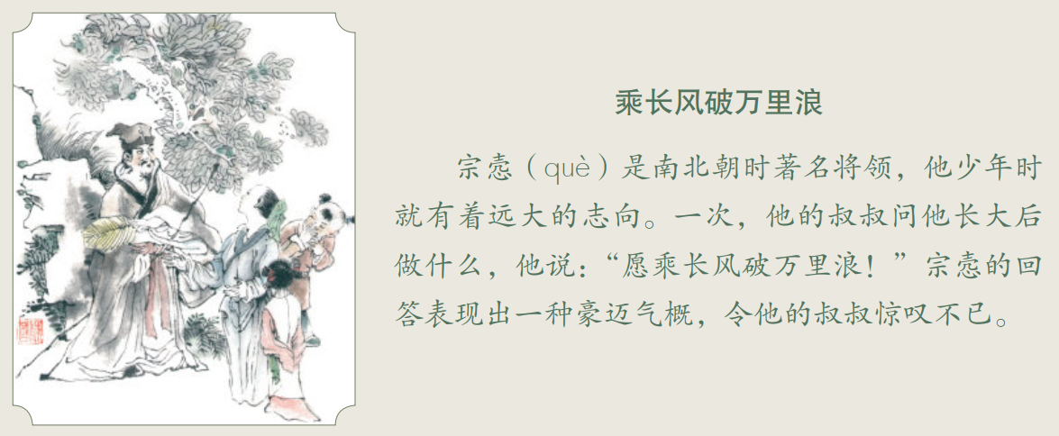
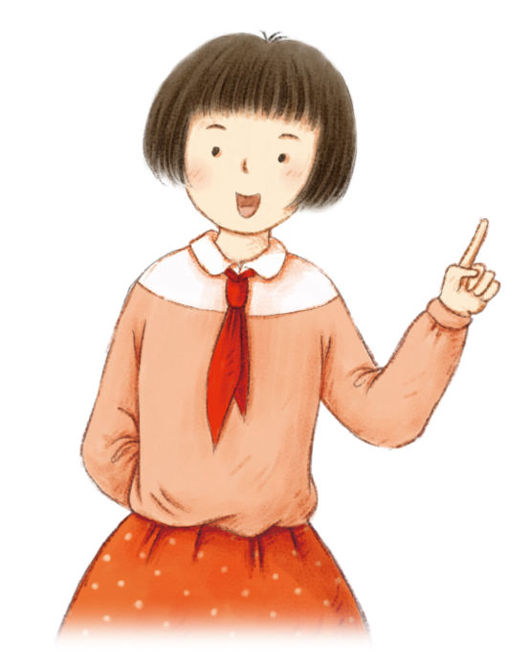
探究新知
“有志者事竟成。”明朝思想家王阳明说：“志不立，天下无可成之事。”说一说你自己的志向或理想，你是否在坚定不移地朝着它前进？

Slide 4
探究新知
气节指志气和节操，往往表现为坚持正义，在民族危急关头或强大压力面前不屈服的精神。气节是以廉耻之心为基础的，没有廉耻，就不能坚持道德原则。

Slide 5
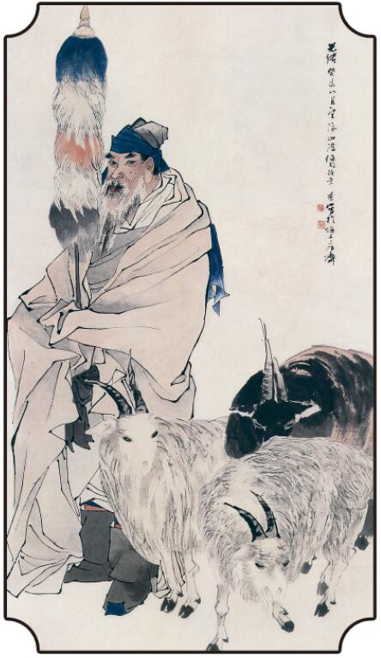
探究新知
苏武牧羊
汉武帝时，苏武出使匈奴。当他即将完成任务时，发生了变故，匈奴首领逼迫他投降。苏武对下属说：“我是汉朝使者，如果丧失气节、违背使命，还有什么脸面回国呢？”后来，匈奴将苏武流放到荒无人烟的北海边去放羊。没有粮食的时候，他就吃草根等充饥，但他一直没有屈服。等到匈奴准许苏武回国时，他已经在匈奴受了19年的磨难，胡须、头发都变白了。

Slide 6
探究新知
富贵不能淫，贫贱不能移，威武不能屈。
——《孟子·滕文公下》
时穷节乃见，一一垂丹青。
——文天祥《正气歌》
诚信既是一个人的立身之本，也是一个民族、国家的生存之基。“失信不立”是亘古不变的人生哲理。

Slide 7
探究新知
范式赴约
东汉时，范式与张劭同在京城洛阳读书，结下深厚的友谊。学业结束了，二人分别时，范式对张劭说：“两年后我去看望你的父母和孩子。”然后他们约定好了日期。约定的日期快到了，张劭请母亲准备接待范式。母亲说：“这是两年前的约定了，况且我们两家相隔千里，你怎么可以当真呢？”张劭说：“范式是个守信用的人，他一定不会失约的。”到了约定的那一天，范式果然赶到了。

Slide 8
探究新知
人的言论应该以诚信为本，符合名实一致、言行一致、表里一致的要求。名实一致，是说言论要与事实相符；言行一致，是说言论要与行动相符；表里一致，是说嘴里说的要与心里想的相符，不能口是心非。
回顾近期的生活，想一想，在名实一致、言行一致、表里一致这三方面，你在哪方面做到了，哪方面没做到。如果没做到，分析一下原因。

Slide 9
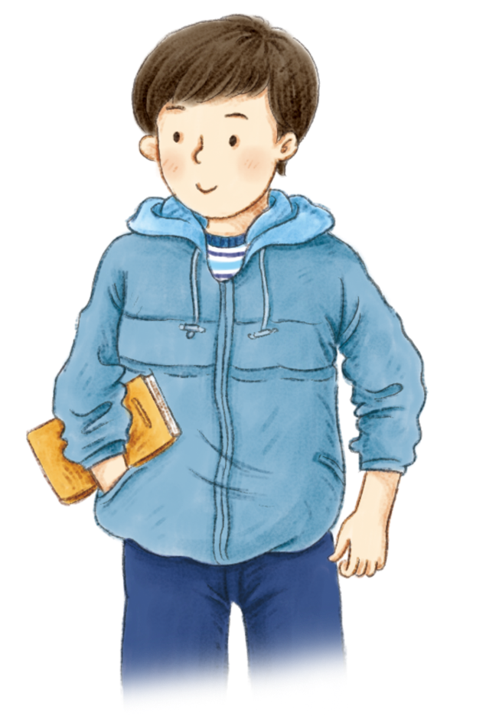
探究新知
求新是人格修养不可或缺的一部分。求新就要与时俱进。没有求新，个人就不能发展，社会就不会进步。求新精神体现了中华文化中积极进取、奋发向上的品质。

Slide 10
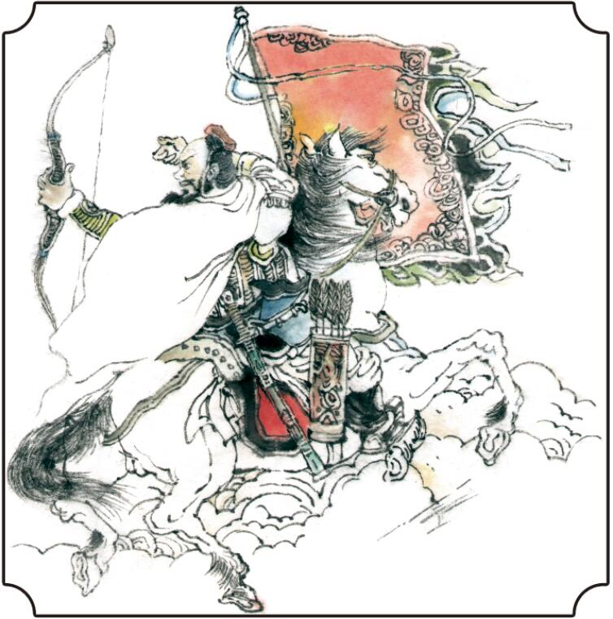
探究新知
绿色圃中小学教育网 http://www.lspjy.com/
绿色圃中小学教育网 http://www.lspjy.com/
胡服骑射
战国时期，赵国和北方的少数民族之间战事频繁。由于传统的战车、战袍很笨重，赵国常常打败仗。赵武灵王从少数民族军队穿着简便合体的衣服骑马作战中受到启发，下令军人改穿像少数民族那样的服装，并学习骑马射箭。一些守旧人士以
“古道”“古法”的名义反对，赵武灵王说：“古今不同俗，何古之法？帝王不相袭，何礼循？”他坚决贯彻新法，终于使赵国强大起来。

Slide 11
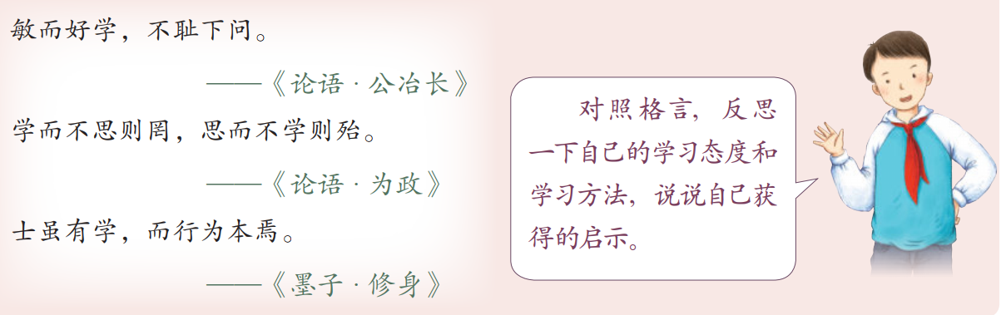
探究新知
人格修养离不开学习和实践。好学善学、学以致用、知行合一是古人崇尚的精神境界。

Slide 12
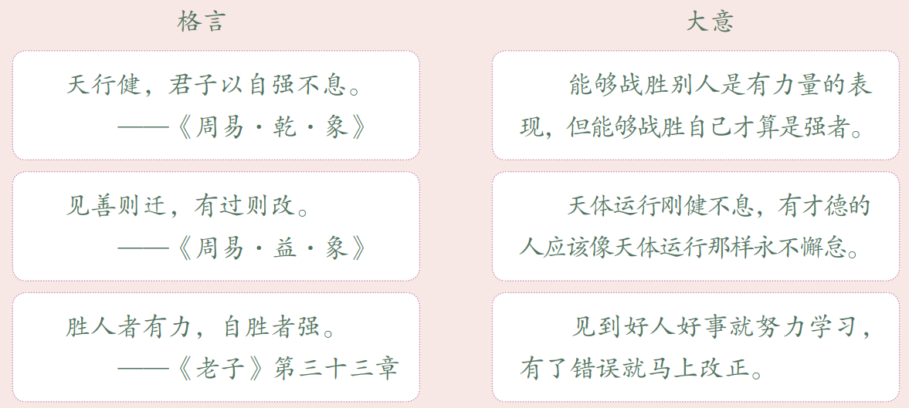
探究新知
在崇尚人格修养的文化精神浸润下，中华民族产生了一代代品行高洁的人士。他们的伟大人格始终是后人前进的路标。
请将下列格言与它们的大意连线，并说说这些格言对你的启示。

Slide 13
探究新知
孔子说：“己欲立而立人，己欲达而达人。”在自己谋求生存与发展的同时，也要帮助他人生存与发展，这就是传统美德中“立己达人”的仁爱精神。

Slide 14
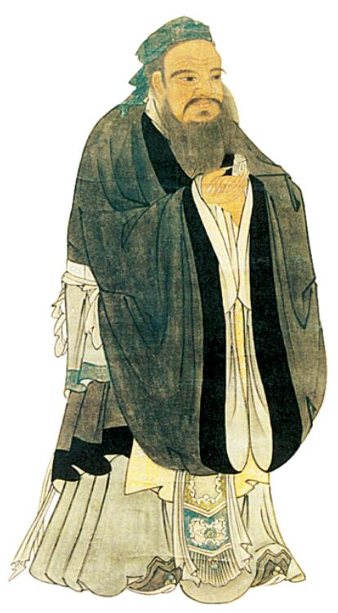
探究新知
孔子的仁爱思想
“仁”是中国古代伟大思想家、儒家学派的创始人孔子的核心思想。“仁”所涵盖的内容十分广泛，其核心是“爱人”，即倡导人与人之间的亲善关系。孔子认为，自下而上都能仁爱遵礼，社会才能稳定，人民才能安居乐业。他一再强调，践行“仁德”，不是能力问题，而是态度问题，“我欲仁，斯仁至矣”。
有一次，孔子家的马厩失火了。他知道后，首先关切地
问有没有人受伤。还有一次，孔子去齐国，路过泰山，看见一个妇女在坟前痛哭。他叫学生去询问。原来，残暴的统治逼得她全家背井离乡来到这里。

Slide 15
探究新知
不久，她的亲人相继被老虎咬死。即使这样，她仍然不愿意返回故乡。孔子听后感叹道：“残暴的统治比老虎还厉害呀！”这两个故事都充分体现了孔子所追求的“仁”的精神。

Slide 16
探究新知
孔子曾用“己所不欲，勿施于人”来解释“仁”。这句话的大意是：自己不喜欢的事，不要强加在别人身上。请按照这一说法，填充下题。
我不愿意别人欺负我，我也不 ______________。
我不愿意______________ ，我也不谈论别人的隐私。
我不愿意______________ ，我也不______________。

Slide 17
探究新知
将心比心
南北朝时，有个叫陆慧晓的人。他学识渊博，品德高尚，在当时地位显赫。陆慧晓一向平易近人，从不摆大人物的架子。即使地位低下的人来访，他也会起身相送。有人对陆慧晓说：“您的身份这么高贵，没必要这样做。”陆慧晓答道：“我平生最厌恶别人对我无礼，我怎么能用自己所厌恶的行为去对待别人呢？”

Slide 18
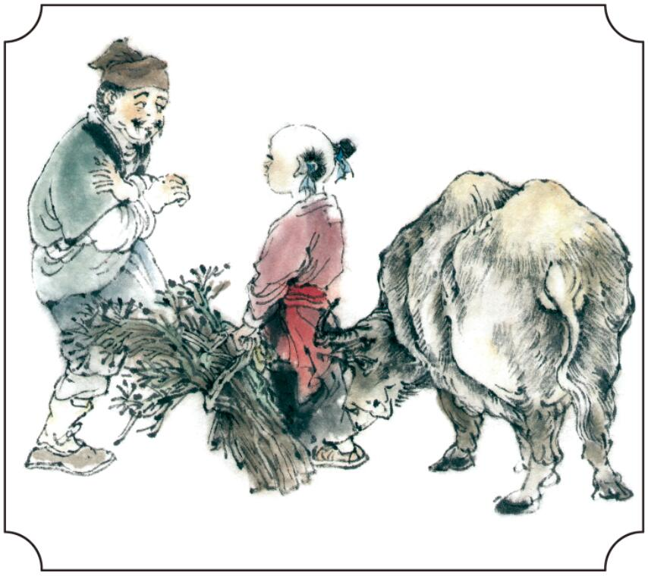
探究新知
宽容是仁爱之心的重要表现。古人强调要严于律己、宽以待人，认为做到这一点，人与人之间就可以减少摩擦、增进和睦。
朱冲还牛
晋朝时有个人叫朱冲，他小时候十分好学，但家境贫寒，靠种田为生。村子里有一家人，三番五次地把牛赶到朱冲家的地里啃食庄稼。朱冲多次带上草料，连同啃食他家庄稼的牛，一起送到那户人家去。那家主人很惭愧，再也不让牛去吃朱冲家的庄稼了。

Slide 19
探究新知
发扬仁爱精神要推己及人。尊敬自己家里的长辈，从而推广到尊敬别人家里的长辈；爱护自己家里的儿女，从而推广到爱护别人家里的儿女。

Slide 20
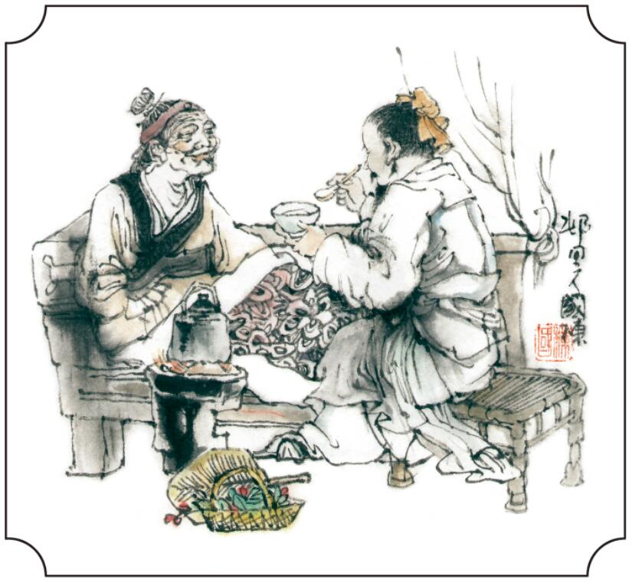
探究新知
杜环侍老
明朝时有个人叫杜环，为人厚道善良。有一个常老太太，因为家境败落，投靠杜环。杜环的家境也不富裕，但他毫不犹豫地表示要奉养她。杜环告诫家人，不要因为常老太太处境艰难就轻视、怠慢她。常老太太患病，杜环亲自为她煎药，照料她服下。常老太太去世后，杜环还常到她的墓前祭奠。

Slide 21

探究新知
民胞物与
北宋思想家张载说：“民，吾同胞；物，吾与也。”意思是说，他人都是自己的同胞，万物都是自己的朋友。“民胞物与”这个成语就是由这句话衍化而来的。人不仅是社会中的人，也是自然中的人。人应该对人与人的关系、人与自然的关系有清醒的认识，自觉承担应尽的责任与义务。
古人善于用仁爱之心来处理人与人、人与社会、人与自然的关系，请你尝试讲述一则发生在自己身边的仁爱故事。

Slide 22
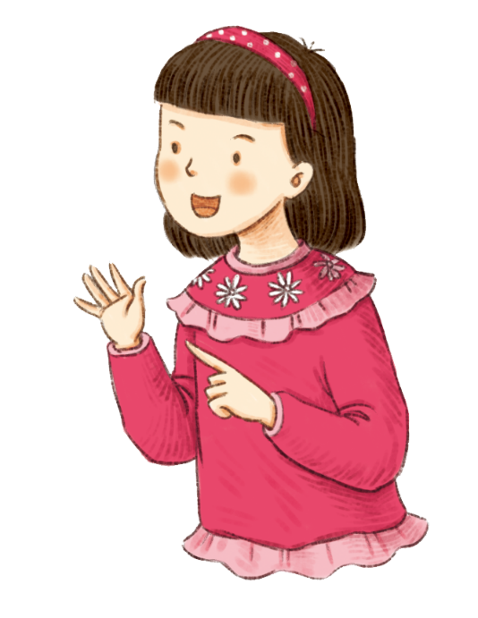
探究新知
爱国就是对祖国的忠诚和热爱。历朝历代，许多仁人志士都有强烈的忧国忧民思想，以天下为己任，前仆后继，保卫祖国，关怀民生。这种可贵的精神使中华民族历经劫难而不衰。

Slide 23
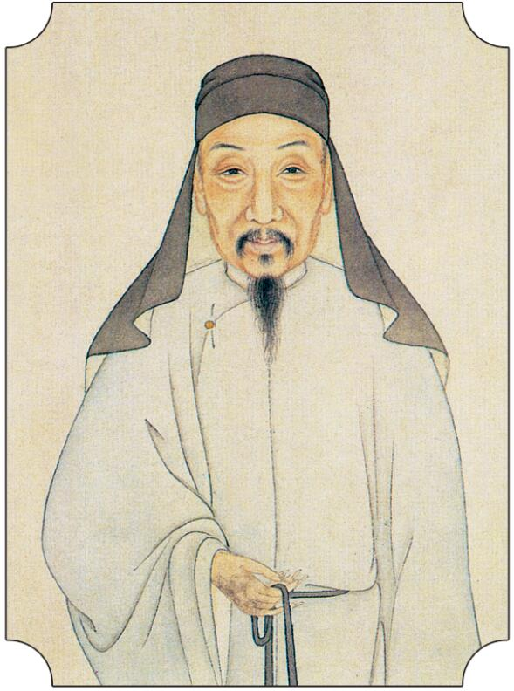
探究新知
天下兴亡，匹夫有责
“天下兴亡，匹夫有责”是概括明末清初思想家顾炎武的话而形成的警甸。顾炎武的原话是：“保天下者，匹夫之贱，与有责焉耳矣。”大意是说，国家的兴旺与衰亡，即使是普通人，也有责任。近代以来，“天下兴亡，匹夫有责”逐渐成为中国人民爱国精神的高度概括。

Slide 24
探究新知
每个人的命运都同国家的命运紧密相连。国家富强，人民能够幸福；国家衰弱，人民跟着遭殃。

Slide 25
探究新知
鲁女爱国
鲁国有个女子，有一天倚着柱子发出高而长的声音，路过的人都觉得声音很悲惨。邻家妇女就问她：“你为什么这么悲伤？”她说：“鲁国国君年老，而太子幼小，我为鲁国担忧啊！”邻家妇女笑着对她说：“这是那些当官的该担心的事，与我们妇女有什么关系？…‘不然，”她说，“一旦鲁国有难，君臣上下都会受辱，还会牵连到我们普通百姓，怎么能说和我们妇女没有关系呢？”

Slide 26
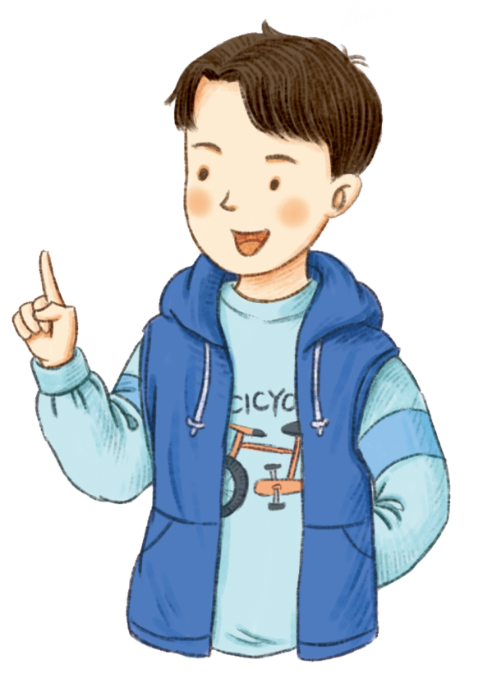
探究新知
爱国的内容十分广泛。热爱祖国的山河，热爱民族的历史，维护国家的尊严，捍卫国家的利益，在危难之时英勇战斗，在安定之时奉公守法，都是爱国的表现。

Slide 27


探究新知
国以保民为本，民以爱国为先。国有兵祸，奋其勇壮猛烈之气，以为国捍患，轻性命如鸿毛，是战时之爱国也；求学问，勤职业，律己则不苟，遏人则诚款，同心协力，以兴起各种公益之事业，使国家利权，不为外人所攘夺，是平时之爱国也。二者若缺其一，则国中山河虽美，不足恃矣；物产虽多，不足夸矣。
这是大约100年前的小学课本中的一段话。说一说，战争时代与和平时代，爱国都应该有哪些表现。

Slide 28
探究新知
爱国情怀与忧患意识相伴随，这种忧患意识集中体现在关心祖国的前途命运，为建设一个理想的国家而不懈追求。

Slide 29
探究新知
“先天下之忧而忧，后天下之乐而乐”是北宋政治家范仲淹的名言。范仲淹不论担任官职与否，始终关心国家的前途、百姓的疾苦。他临终前写的遗书全是关于治理国家的事，而对自己和家人的私事只字未提。结合下列格言，说一则你知道的中国古代忧国忧民的故事。
乐以天下，忧以天下。 ——《孟子梁惠王下》
忧劳可以兴国，逸豫可以亡身。 ——欧阳修《新五代史·伶官传序》
位卑未敢忘忧国。 ——陆游《病起书怀》

Slide 30
探究新知
天下为公的理想
《礼记·礼运》中有这样一段话：“大道之行也，天下为公。选贤与能，讲信修睦。故人不独亲其亲，不独子其子，使老有所终，壮有所用，幼有所长，矜寡孤独废疾者，皆有所养。”在《礼记》所描述的那个天下为公的理想社会里，人们平等地选举贤人和能者当领袖，讲究信用，追求和睦。人们把所有的人都当作自己的亲人，把所有的孩子都当作自己的孩子，老年人有幸福的晚年，青壮年人都能对社会作出贡献，幼小的孩子茁壮成长，连孤寡老人和残疾人都由大家赡养。这是我国人民自古以来追求的一种社会理想。多少年来，人们一直赞颂它，苦苦追寻它。许多仁人志士为之抛头颅，洒热血，企盼这种公有的、人人都平等的社会出现。

Slide 31
探究新知
源远流长的中华传统美德是强大的文化基因，深深影响着中国人的精神气质。在实现中华民族伟大复兴的事业中，传统美德永远是我们不断奋进的精神动力。

